Slide 1
Sélection bi-objectifs avec coefficients intervalles
Auteur: Pedro Carvalho
Prof.: Patrice Perny
Prof.: Olivier Spanjaard
MADMC – ANDROIDE – UPMC

Slide 2
Plan
Introduction
Résultats Préliminaires
Première Procedure
Seconde Procedure

Slide 3
Introduction

Slide 4
Introduction
Le problème
n objets
un entier k
une valeur (c^{i}₁, c^{i}₂) par objet I
un intervalle I = [α_{min},α_{max}], α_{min} ≠α_{max}, α_{min} < 1, α_{max} > 0
solutions réalisables : sous-ensembles de k objets, caracterisé par le vecteur binaire x = (x₁,…,x_{n}) où x_{i} = 1 ssi l’ objet i est sélectionné

Slide 5
Introduction
Le but
Minimiser :
f_{I}(y) = max{αy₁ + (1-α)y₂ : α∈ I}
où y(x) = (∑c^{i}₁x_{i}, ∑c^{i}₂x_{i}) est le coût de la solution x.
On déterminera l’image d’une solution minimax dans l’espace des objectifs.

Slide 6
Résultats Préliminaires

Slide 7
Résultats Préliminaires
Question 1
Trouver y, y’, y’’ tels que :
f_{I}(y) < f_{I}(y’) et f_{I}(y’ + y’’) < f_{I}(y + y’’).
Prenons I = [0.1, 1000], y = (1,4), y’ = (1,6) et y’’ = (5,1). Alors :
f_{I}(y) = f_{I}(1,4) = 3.7 < 5.5 = f_{I}(1, 6) = f_{I}(y’)
f_{I}(y’ + y’’) = f_{I}(6, 7) = 6.9 < 1005 = f_{I}(6, 5) = f_{I}(y + y’’)

Slide 8
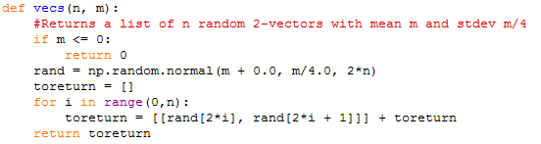
Résultats Préliminaires
Question 2

Slide 9
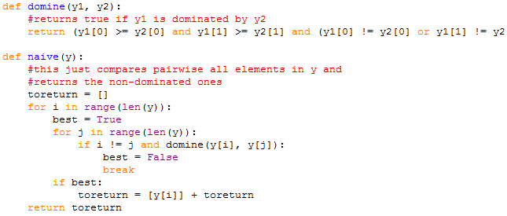
Résultats Préliminaires
Question 3

Slide 10
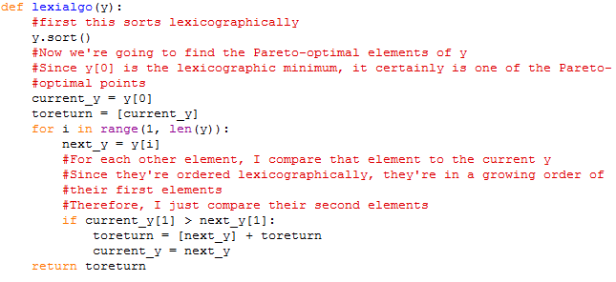
Résultats Préliminaires
Question 4

Slide 11
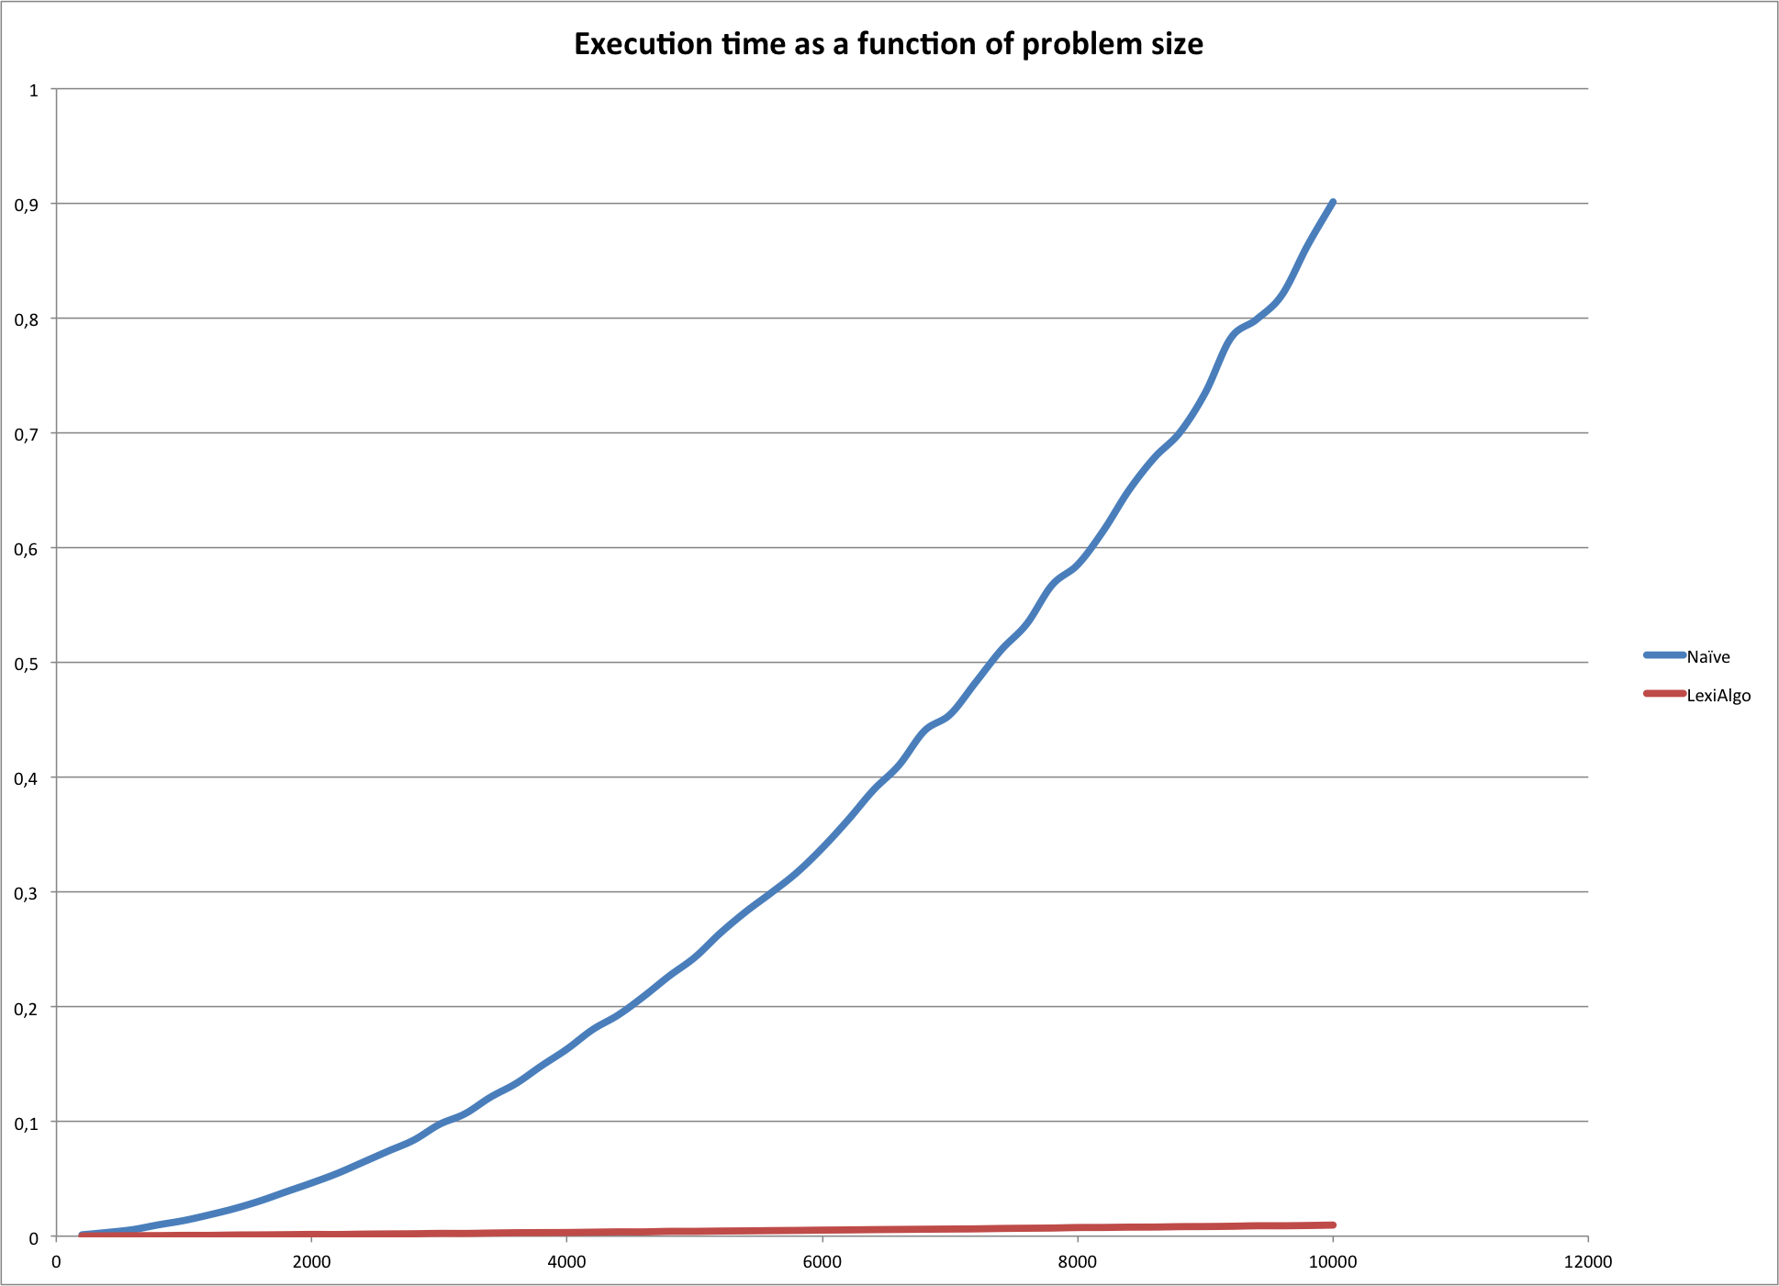
Résultats Préliminaires
Question 5
Algorithme naïf : O(n²)
Algorithme lexicographique : O(nlog(n) + n) = O(nlog(n))

Slide 12
Première Procedure

Slide 13
Première Procédure
Question 6
Soient y, y’ ∈ R² tels que y’ domine y et (y₁ – y₂) = (y’₁ – y’₂).
Comme on va montrer à la Question 8, dans ce cas l’α qui maximise αy₁ + (1-α)y₂ est le même que celui qui maximise αy’₁ + (1-α)y’₂.
On peut voir facilement que αy₁ + (1-α)y₂ = (y₁ - y₂)α + y₂. Alors :

Slide 14
Première Procédure
Question 6
y’₂ < y₂
(y₁ - y₂)α + y’₂ < (y₁ - y₂)α + y₂
(y’₁ – y’₂)α + y’₂ < (y₁ - y₂)α + y₂
f_{I}(y’) < f_{I}(y)
Q.E.D.

Slide 15
Première Procédure
Question 6
On peut conclure donc qu’un point dominé ne peut pas être minimax. MAIS ce n’est pas vrai que, dans tous sous-ensembles S⊂R² le point minimax est dans son sous-ensemble non-dominé.
Soit S = {(0.9,0.8),(1,2)}, et I = [0.1, 1000]. 0.9 < 1 et 0.8 < 2, donc (0.9,0.8) domine (1,2). Pourtant, f_{I}(1,2) = 1.9 et f_{I}(0.9,0.8) = 100.8.

Slide 16
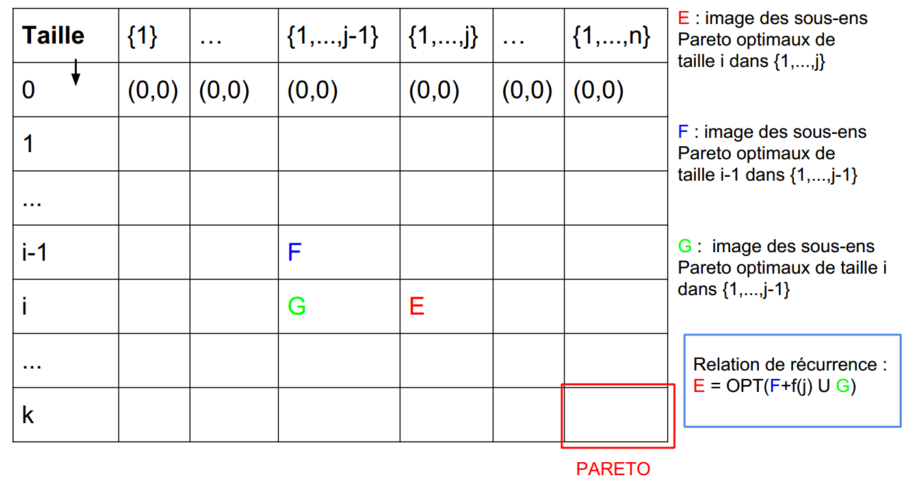
Première Procédure
Question 7

Slide 17
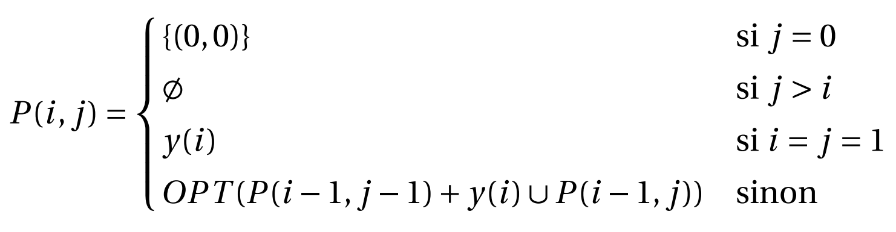
Première Procédure
Question 7

Slide 18
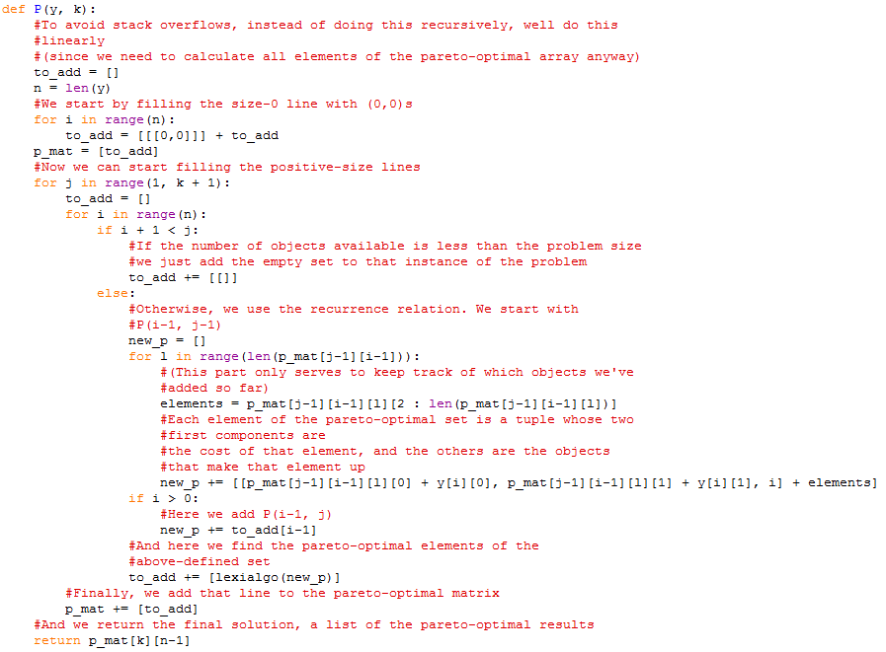
Première Procédure
Question 7

Slide 19
Première Procédure
Question 7

Slide 20
Première Procédure
Question 8
f_{I}(y) = max{(y₁ - y₂)α + y₂ :α∈ I}
Strictement croissante en α si (y₁ > y₂), constante si (y₁ = y₂), et strictement decroissante si (y₁ < y₂).
Ne peut être maximisé que sur les bornes de l’intervalle I : α_{min} et α_{max} (α_{min} si (y₁ < y₂), α_{max} sinon).

Slide 21
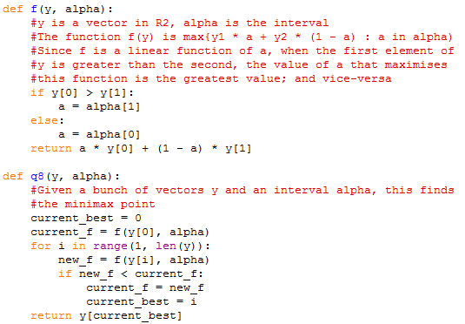
Première Procédure
Question 8

Slide 22
Seconde Procédure

Slide 23
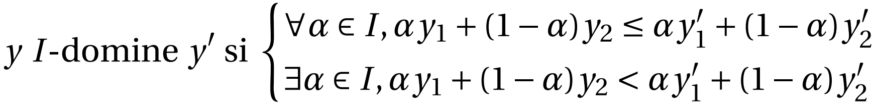
Seconde Procédure
Question 10
NI ⊆ ND
y’ ≠ y, y’₁ ≤ y₁, y’₂ ≤ y₂
∀α> 0, αy’₁ ≤ αy₁
∀α< 1, (1-α)y’₂ ≤ (1-α)y₂
∃α∈ I, (0 <α< 1) ∧ (αy’₁ + (1-α)y’₂ < αy₁ + (1-α)y₂)

Slide 24
Seconde Procédure
Question 10
f_{α}(y) = αy₁ + (1 – α)y₂
y minimax ↔ max{f_{α}(y) : α∈ I} minimal
↔ max{f_{αmin}(y), f_{αmax}(y)} minimal
∀x, y. x ≤ y → ∀z. x ≤ max(y, z)
∀x, y, z. x ≤ y ∧ z ≤ y → max(x, z) ≤ y

Slide 25
Seconde Procédure
Question 10
y’ I-domine y → ∀α∈ I. f_{α}(y’) ≤ f_{α}(y)
→ f_{αmin}(y’) ≤ f_{αmin}(y) ∧ f_{αmax}(y’) ≤ f_{αmax}(y)
f_{αmax}(y’) ≤ max{f_{αmin}(y), f_{αmax}(y)} = f_{I}(y)
f_{αmin}(y’) ≤ max{f_{αmin}(y), f_{αmax}(y)} = f_{I}(y)
max{f_{αmin}(y’), f_{αmax}(y’)} ≤ f_{I}(y)
f_{I}(y’) ≤ f_{I}(y)

Slide 26
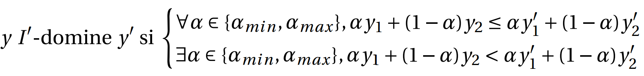
Seconde Procédure
Question 11
A = {α_{min},α_{max}}
∀α∈ I. f_{α}(y) ≤ f_{α}(y’) → ∀α∈ A. f_{α}(y) ≤ f_{α}(y’)
∃α∈ I. f_{α}(y) < f_{α}(y’) → [(y₁ ≥ y₂) ∧ (f_{αmax}(y) < f_{αmax}(y’))]
∨ [(y₁ ≤ y₂) ∧ (f_{αmin}(y) < f_{αmin}(y’))]
I(y, y’) → I’(y, y’)

Slide 27
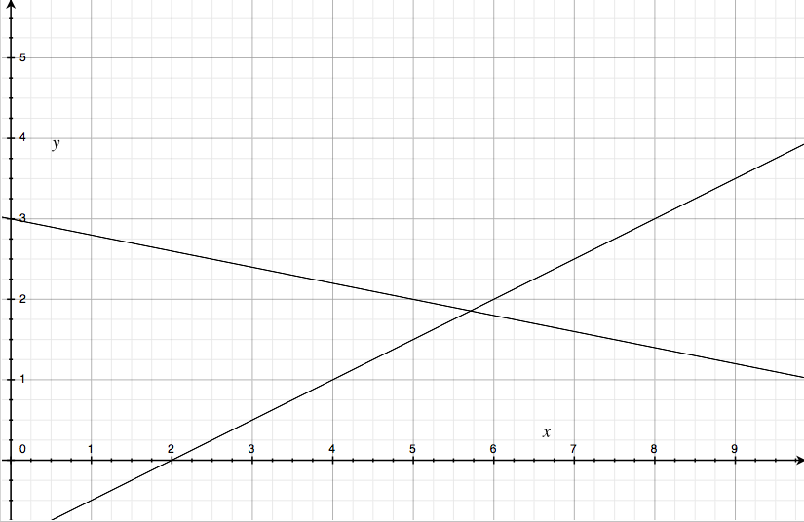
Seconde Procédure
Question 11
∃α∈ A. f_{α}(y) < f_{α}(y’) → ∃α∈ I. f_{α}(y) < f_{α}(y’)
∀α∈ A. f_{α}(y) ≤ f_{α}(y’) → ∀α∈ I. f_{α}(y) ≤ f_{α}(y’)

Slide 28
Seconde Procédure
S = {(0.9, 0.8), (1, 2)}
f_{0.1}(0.9, 0.8) = 0.81 < 1.9 = f_{0.1}(1, 2)
f₁₀₀₀(0.9, 0.8) = 100.8 > -998 = f₁₀₀₀(1, 2)
S = {(0.9, 0.8), (1, 2)}
ND = {(0.9, 0.8)}
NI = {}

Slide 29
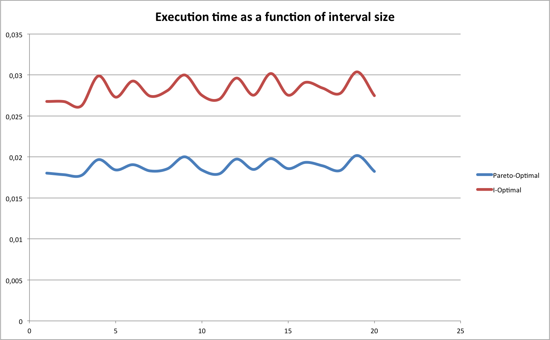
Seconde Procédure
Question 12

Slide 30
Merci de votre attention

